Slide 1

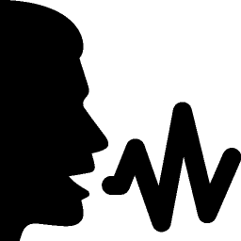
TAP : Traitement AUTOMATIQUE
DE LA PPAROLE
IHM : Interaction Homme-Machine
Encadré par : Présenté par :
Mme Catherine RECANATI cHOUTTA ABOUBAKR

Slide 2
INTRODUCTION

Slide 3
Plan :
Principes de base
Historique
Définition
Exemples d’applications
Difficultés du TAP
Reconnaissance vocale
Conclusion

Slide 4
Définitions :
Parole: Flux continu constitué d'une suite de mots, eux mêmes constitués d'un enchainement de phonèmes et de bruits articulatoires
Le traitement de la parole est une discipline technologique dont l'objectif est la captation, la transmission, l'identification et la synthèse de la parole.
Phonèmes: plus petite unité discrète ou distinctive (c'est-à-dire permettant de distinguer des mots les uns des autres) que l'on puisse isoler par segmentation dans la chaîne parlée

Slide 5
Historique :
1952 : reconnaissance des 10 chiffres, pour un « monolocuteur » , par un dispositif électronique câblé
1960 : utilisation des méthodes numériques
1965 : reconnaissance de phonèmes en parole continue
1968 : reconnaissance de mots isolés par des systèmes implantés sur gros ordinateurs (jusqu’à 500 mots)
1969 : utilisation d’informations linguistiques
1971 : lancement du projet ARPA aux USA (15 millions de dollars) pour tester la faisabilité de la compréhension automatique de la parole continue avec des contraintes raisonnables
1972 : premier appareil commercialisé de reconnaissance de mots
1976 : fin du projet ARPA ; les systèmes opérationnels sont HARPY, HEARSAY I et II et HWIM
1978 : commercialisation d’un système de reconnaissance à microprocesseurs sur une carte de circuits imprimés

Slide 6
1981 : utilisation de circuits intégrés VLSI (Very Large Scale Integration) spécifiques du traitement de la parole
1981 : système de reconnaissance de mots sur un circuit VLSI
1983 : première mondiale de commande vocale à bord d’un avion de chasse en France
1985 : commercialisation des premiers systèmes de reconnaissance de plusieurs milliers de mots
1986 : lancement du projet japonais ATR de téléphone avec traduction automatique en temps réel
1988 : apparition des premières machines à dictée par mots isolés
1989 : recrudescence des modèles connexionnistes neuro-mimétiques
1990 : premières véritables applications de dialogue oral homme-machine
1994 : IBM lance son premier système de reconnaissance vocale sur PC
1997 : lancement de la dictée vocale en continu par IBM

Slide 7
Principe de base :
Le traitement acoustique
L’apprentissage automatique
Le décodage

Slide 8
Exemples d’applications
Une dictée vocale peut être associée à un traitement de texte : Un locuteur parle et le texte s’affiche ; ainsi, il n’a plus besoin de taper son texte au clavier.
Les serveurs d’informations par téléphone
La messagerie
La sécurité possible grâce à la signature vocale

Slide 9
https://www.youtube.com/watch?v=4XNQPOQ6-5s https://www.youtube.com/watch?v=sDruy39Yn2I&list=RDCMUCUaHJ0fTA-1theR8A8Polmw&start_radio=1
EXEMPLES D’APPLICATION :

Slide 10
Comment ça marche :
https://www.youtube.com/watch?v=tEmXaHPE6Ys&t=6s

Slide 11
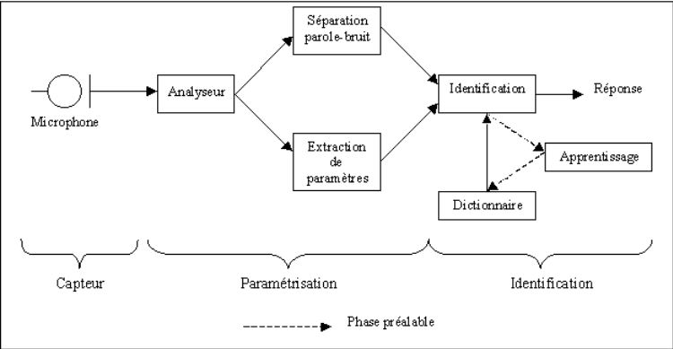
Reconnaissance vocale :

Slide 12
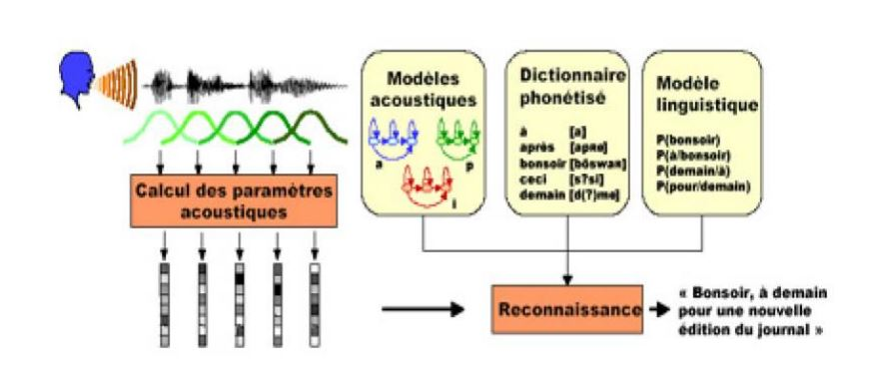
Architecture d’un système de reconnaissance vocale

Slide 13
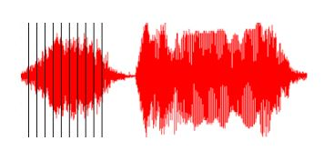
L’étape de la reconnaissance :
Analyser le signal inconnu sous la forme d’une suite de vecteurs acoustiques
Comparer la suite inconnue à des exemples préalablement enregistrés.
Le mot «reconnu» sera alors celui dont la suite de vecteurs acoustiques colle le mieux à celle du mot inconnu.

Slide 14
Difficultés du TAP :
Grande quantité d’informations
Grande variabilité des informations
    Type de parole
    Environnement
    Locuteur
    Coarticulation
Diversité des sources
de connaissances
  Acoustique
  Linguistique
  Extra-linguistique

Slide 15
Difficultés de la reconnaissance vocale:
https://www.youtube.com/watch?v=ZzSzkAuKPe0&t=1s

Slide 16
Thank you for your attention !

